Slide 1

Planificarea
Resurselor

Slide 2
Estimarea resurselor
Ce resurse sunt necesare?
În ce cantitate?
Când este nevoie de resurse
! totul estimat în concordanţă cu WBS

Slide 3
Estimarea duratei activităților
Efort (nu durată)
  40 ore de lucru
    1 persoana → 1 săptămână
    2 persoane → 2.5 zile
    0.5 persoane → 2 săptămâni
Asignare membrii echipei la activitățile din WBS

Slide 4
Disponibilitatea resurselor
40 ore ≠ 40 ore
Resurse full-time (40 ore/săpt), inclusiv:
  probleme de sănătate
  activităţi conexe (citire e-mailuri etc)
  zile libere, concedii
  şedinţe săptămânale
40 ore = ? ore

Slide 5
“Nivelarea” resurselor
Dimensiunea optimă a echipei
Utilizare constantă
8 / 7.6 ore
40 / 35 ore
22 / 18.5 zile
Efort
zile
săptămâni
luni
0
1
2
3
4
5
Timp

Slide 6
Programarea resurselor
1. Programare cu timp limitat
  resurse - nelimitate, termene - fixe;
  respectarea termenului de livrare este importantă, iar şeful de proiect este dispus să facă tot ce este necesar ca să-l respecte
2. Programare cu resurse limitate
  resurse - limitate, termene - flexibile;
  nu se permite: angajarea de noi resurse, plata de ore suplimentare, recurgerea la servicii din exterior etc.
! în general apar constrângeri de ambele părţi (dar nu apar întotdeauna limite absolute)
Obs: programarea activităţilor presupune că toate resursele necesare sunt disponibile

Slide 7
Premise
pe parcursul unei activităţi consumul de resurse este constant
pentru realizarea unei activităţi aveam la dispoziţie, în orice moment, toate resursele necesare
s-a folosit un singur tip de resursă (personalul)
o persoană poate fi folosită pentru orice activitate

Slide 8
1. Programarea cu timp limitat
Obiective:
  calcularea resurselor necesare astfel încât acestea să fie disponibile la momentele potrivite;
  programarea fiecărei activităţi, astfel încât nivelul resurselor folosite să fie cât mai constant.
= tehnica uniformizării consumului de resurse:
  resursele sunt infinite, dar se încearcă evitarea sau reducerea vârfurilor de sarcină
  6 paşi

Slide 9
Exemplu
Activităţi instalare sistem de birotică:
  Pregătire birouri (2 pers., 12 săpt.)
  Procurare echipamente (2 pers., 8 săpt.)
  Proiectare teste (1 pers., 5 săpt.)
  Instalare echipamente (4 pers., 10 săpt.)
  Testare sistem (3 pers., 10 săpt.)
  Instruire utilizatori (1 pers., 5 săpt.)
  - D şi F se pot efectua după finalizarea activităţilor A şi B
  - E se poate efectua după finalizarea activităţilor C şi D

Slide 10
Pas 1: Trasarea reţelei de activităţi
0
1
32
4
B
F
6
Act. | Pers | Timp | Cond
A | 2 | 12 | -
B | 2 | 8 | -
C | 1 | 5 | -
D | 4 | 10 | A, B
E | 3 | 10 | C, D
F | 1 | 5 | A, B
5
32
8
12
E
4
D
22
12
10
A
10
5
0
0
12
22
0
2
0
0
C
5
0
3
17
Unitate de timp: saptamana

Slide 11
Pas 2. Intocmire tabel activităţi/resurse
Cod Activitate | Descriere | Pers | Durata | CMDMS | Marja de timp | CMTMF
A | pregătire birouri | 2 | 12 | 0 | 0 | 12
D | instalare echipamente | 4 | 10 | 12 | 0 | 22
E | testare sistem | 3 | 10 | 22 | 0 | 32
B | procurare echipamente | 2 | 8 | 0 | 4 | 12
F | instruire utilizatori | 1 | 5 | 12 | 15 | 32
C | proiectare teste | 1 | 5 | 0 | 17 | 22
Cod activitate | Descriere | Pers | Durată | CMDMS | Marja de timp | CMTMF
A | pregătire birouri | 2 | 12 | 0 | 0 | 12
B | procurare echipamente | 2 | 8 | 0 | 4 | 12
C | proiectare teste | 1 | 5 | 0 | 17 | 22
D | instalare echipamente | 4 | 10 | 12 | 0 | 22
E | testare sistem | 3 | 10 | 22 | 0 | 32
F | instruire utilizatori | 1 | 5 | 12 | 15 | 32
CMDMS – Cel Mai Devreme Moment de Start
CMTMF – Cel Mai Tarziu Moment de Finalizare
sortat dupa Marja / CMTMF

Slide 12
Pas 3: Calcul necesar resurse
(2 × 12) + (2 × 8) + (1 × 5) + (4 × 10) + (3 × 10) + (1 × 5) = 120 de săptămâni-om
120 / 32 = 3.75 → medie de 4 persoane
vom calcula numărul de persoane necesare pentru întregul proiect, presupunând că, iniţial, fiecare activitate începe la cel mai devreme moment de start.

Slide 13
Pas 4: Creare diagramă necesar resurse
5
C
F
4
3
B
Numar
Persoane
2
D
1
A
E
0
30
10
20
Numar Saptamani

Slide 14
Programare serială
se întocmeşte o listă a activităţilor
se ordonează după un anumit criteriu (ex. marja)
se tratează (reprezintă grafic) fiecare activitate
rezultă o diagramă iniţială, ce poate fi realizată ‘automat’
următorul pas echilibrarea consumului de resurse (‘manual’)

Slide 15
Pas 5:‘Reaşezări’ ale activităţilor în diagramă
5
C
C
C
F
4
3
B
Numar
Persoane
2
D
1
A
E
0
30
10
20
Numar Saptamani

Slide 16
Obţinerea de programe ‘optime’
încă nu s-a dezvoltat o metodă concretă care să garanteze obţinerea unui program optim
pentru proiecte mari (diagrame complexe) potrivirea ‘dupa ochi’ este inutilizabilă
procedura de nivelare a lui Burgess:
  tabelare în ordinea precedenţei
  S – funcţie de uniformizare:
S = ∑ x_{t}²
unde x_{t} e resursa utilizată în perioada de timp t.
  algoritm ciclic de deplasare a activităţilor

Slide 17
Pas 6: Modificarea ‘regulilor’
5
C
4
C
C
C
3
B
Numar
Persoane
C
F
2
D
1
A
E
0
30
10
20
Numar Saptamani

Slide 18
Programare resurse cu timp limitat- sumar
1 Se trasează diagrama de reţea a activităţilor
2 Se întocmeşte un tabel care cuprinde, pentru fiecare activitate, resursa necesară, durata, cel mai devreme moment de start, marja de timp şi cel mai târziu moment de finalizare.
Se listează activităţile în ordinea crescătoare a marjei de timp (activităţile cu aceeaşi marjă se pun în ordinea celui mai târziu moment de finalizare).
3 Se calculează totalul de personal necesar.
4 Se trasează o diagramă iniţială a necesarului de resurse, în care fiecare activitate este programată la cel mai devreme moment al său de start, reprezentarea făcându-se succesiv, în ordinea listei obţinute la pasul 3. Se obţine astfel o diagramă a necesarului de resurse, în care activităţile critice sunt situate pe nivelul de jos, iar cele cu marja de timp cea mai mare, pe nivelul cel mai de sus.
5 Se reaşează activităţile din diagramă prin deplasarea lor în limita propriei marje, astfel încât să se obţină un profil cât mai uniform al consumului de resurse, în condiţiile respectării "regulilor" existente.
6 Se recurge la aprecieri proprii în vederea interpretării şi îmbunătăţirii profilului, acţionând şi schimbând "regulile".

Slide 19
2. Programarea cu resurse limitate
Activităţile eligibile = activităţi care pot fi începute dacă există resurse disponibile, respectându-se dependenţele dintre activităţi
Programarea în paralel: constă în a porni de la începutul proiectului şi a trata în paralel toate activităţile eligibile

Slide 20
Reguli
  Regula nr. 1 Dintre toate activităţile eligibile, trebuie selectată ca primă activitate cea care are cel mai timpuriu CMTMS, apoi cea cu durata cea mai mică, sau, in fine, cea cu necesarul de resurse cel mai mare.
  Regula nr. 2 O activitate începută trebuie neapărat continuată fără întrerupere până la finalizare.
  Regula nr. 3 Nu se lasă o resursă nefolosită dacă există o activitate eligibilă ce poate fi începută.
  Regula nr. 4 Nu se porneşte niciodată o activitate dacă resursele necesare pentru ea sunt disponibile doar parţial.

Slide 21
Exemplu
Cod | Dependenţe | Personal | Durată | CMTMS | Marja | CMTMF
A | - | 2 | 12 | 0 | 0 | 12
B | - | 2 | 8 | 4 | 4 | 12
C | - | 1 | 5 | 17 | 17 | 22
D | A, B | 4 | 10 | 12 | 0 | 22
E | C, D | 3 | 10 | 22 | 0 | 32
F | A, B | 1 | 5 | 27 | 15 | 32
restricţie: 4 persoane disponibile

Slide 22
Moment | Personal liber | Act eligibile în ordinea CMTMS |  |  | OBS
 |  | Activitate | Personal | CMTMS
☑
☑
☒
☑
☑
☒
0 | 4 | A | 2 | 0
 |  | B | 2 | 4
 |  | C | 1 | 17
8 | 2 | C | 1 | 17
12 | 3 | D | 4 | 12
 |  | F | 1 | 27
13 | 3 | D | 4 | 12
17 | 4 | D | 4 | 12
27 | 4 | E | 3 | 22
☑
☑
5
☒
4
3
B
C
2
D
1
A
E
F
0
30
10
20

Slide 23
Optimizări manuale
5
4
3
B
C
2
D
1
A
E
F
0
30
10
20

Slide 24
Modificarea ‘regulilor’
5
C
4
C
C
C
3
B
C
F
2
D
1
A
E
0
30
10
20

Slide 25
Programarea cu resurse limitate - sumar
1 Se trasează reţeaua de activităţi şi se calculează toate momentele de producere a evenimentelor, ca şi când resursele ar fi nelimitate.
2 Se prezintă într-un tabel datele privitoare la resursele necesare, durate şi CMTMS-urile ce vor fi utilizate drept criterii de selecţie.
3 La începutul proiectului şi apoi, pentru fiecare moment de timp în care sunt eliberate resurse la sfârşitul unei activităţi:
· se selectează setul de activităţi eligibile pe baza dependenţelor existente;
· se selectează activităţile în paşi succesiv pe baza unor reguli de decizie.
Se obţine astfel un program foarte apropiat de cel optim

Slide 26
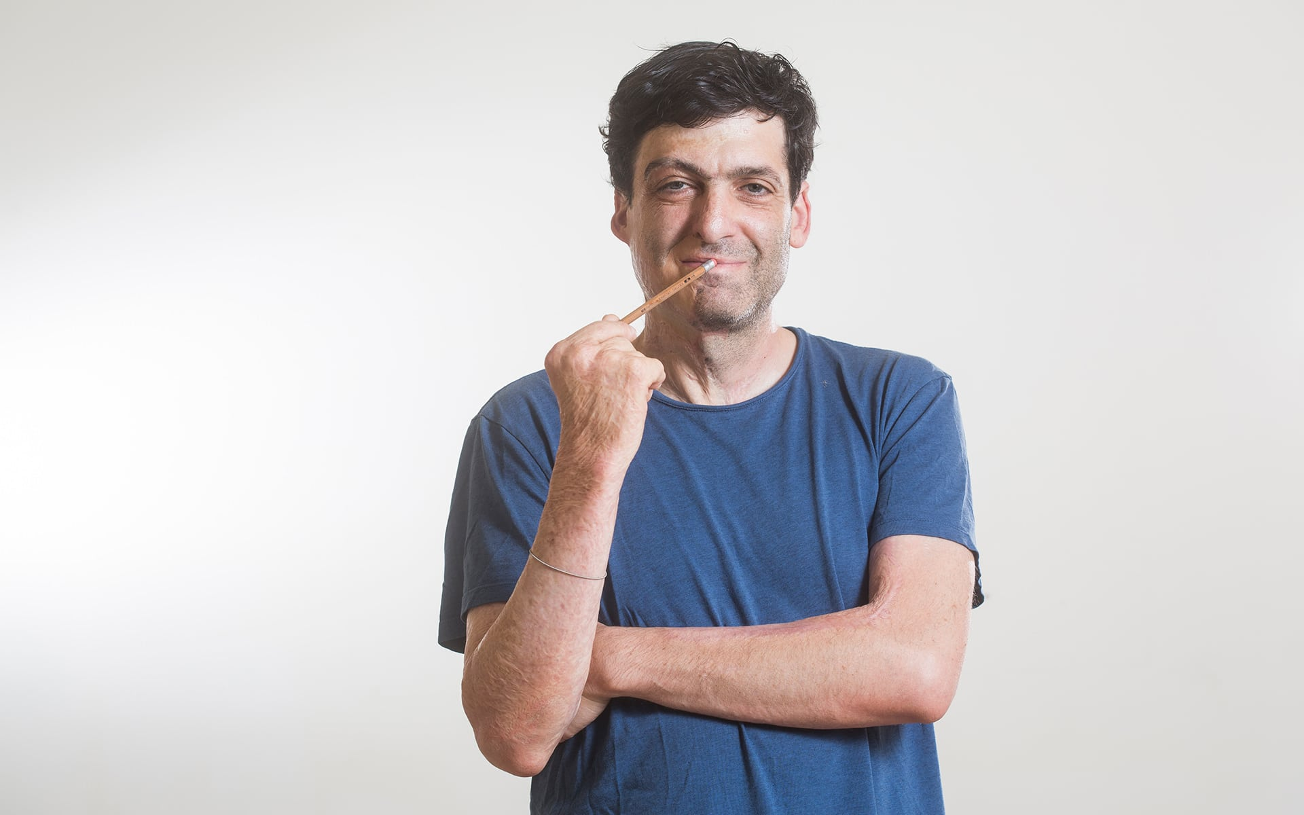




Dan Ariely

Slide 27
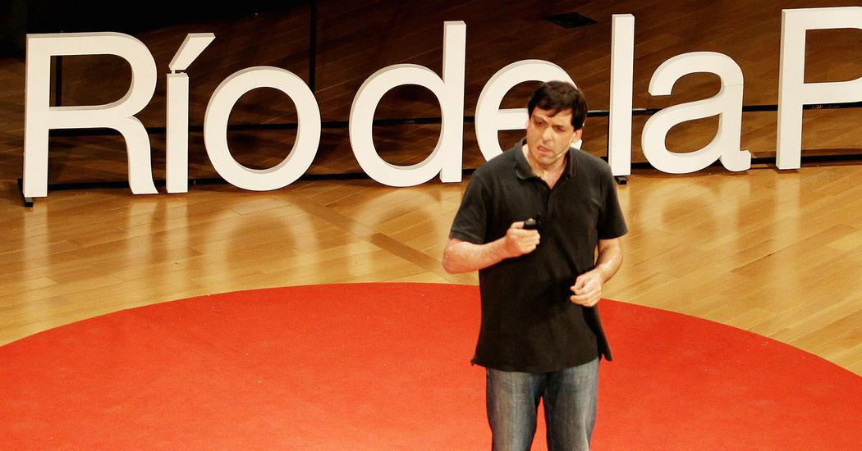
Dan Ariely – What makes us feel good about our work?
https://www.ted.com/talks/dan_ariely_what_makes_us_feel_good_about_our_work

